Slide 1

PHÒNG GD&ĐT:
TRƯỜNG THCS…….
ÔN TẬP GIỮA KỲ II
Phần Hình học: 1 tiết
Giáo viên:

Slide 2



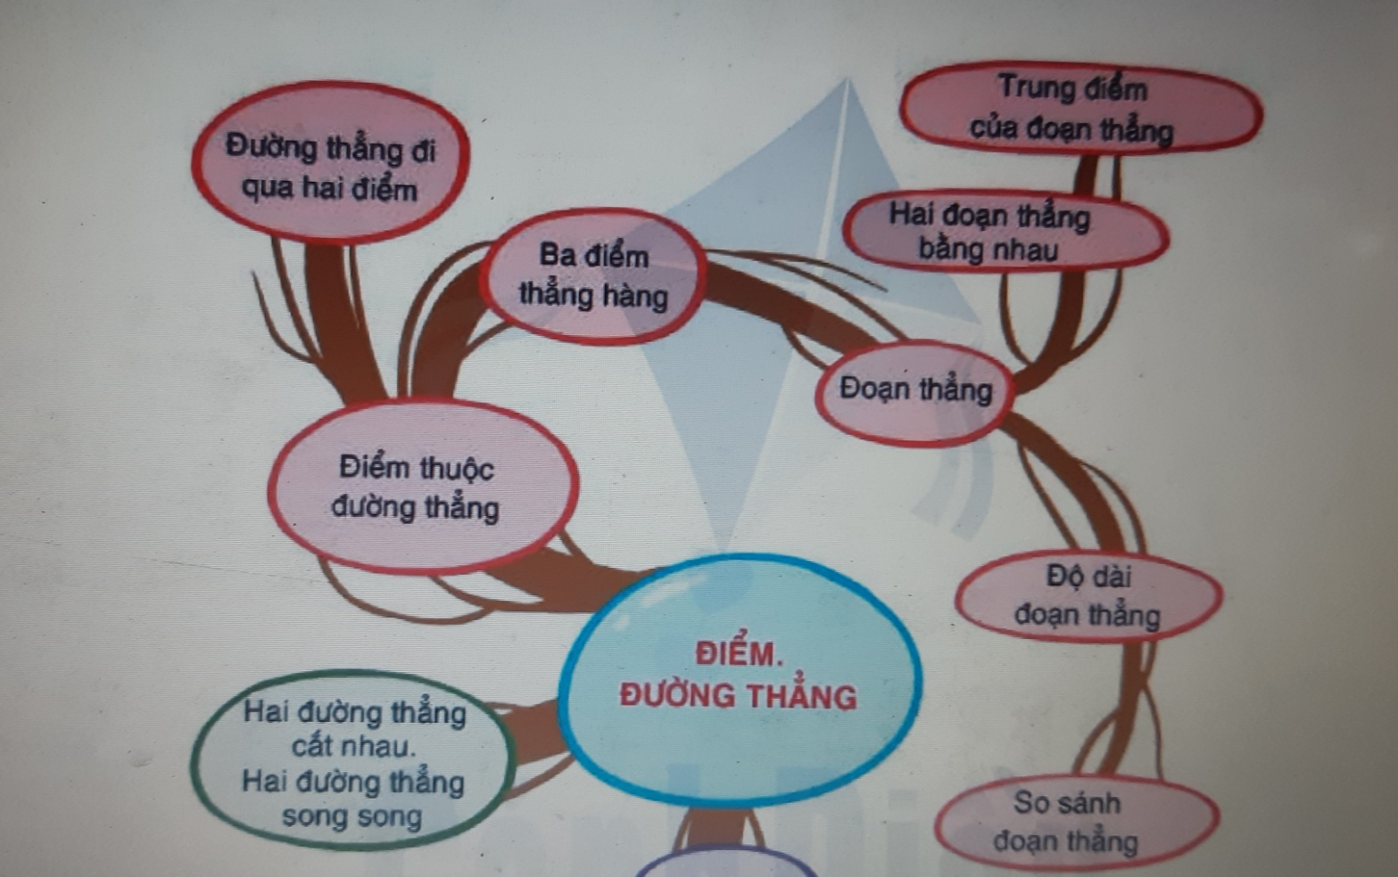












Slide 3

HOẠT ĐỘNG MỞ ĐẦU
. A
Điểm A

Slide 4
HOẠT ĐỘNG MỞ ĐẦU
a
Đường thẳng a

Slide 5
HOẠT ĐỘNG MỞ ĐẦU
a
b
.
M
Hai đường thẳng a và b cắt nhau tại M

Slide 6
HOẠT ĐỘNG MỞ ĐẦU
a
b
Hai đường thẳng a và b song song với nhau

Slide 7
HOẠT ĐỘNG MỞ ĐẦU
.
.
.
A B C
Ba điểm A; B; C thẳng hàng

Slide 8
HOẠT ĐỘNG MỞ ĐẦU
.
.
.
A B C
/
/
M là trung điểm của đoạn thẳng AB.

Slide 9
Bài 1: a) Đọc tên điểm, đường thẳng, đoạn thẳng có trong hình vẽ sau:
b) Điểm A có thuộc đường thẳng m không, điểm C có thuộc đường thẳng m không? Viết bằng lời và kí hiệu.
HOẠT ĐỘNG LUYỆN TẬP
. C
.
.
m A B

Slide 10
HOẠT ĐỘNG NHÓM
HOẠT ĐỘNG LUYỆN TẬP
.
a, Điểm M là giao điểm của hai đường thẳng MN và MP
b,Các cặp đường thẳng cắt nhau là:
Đường thẳng MN cắt đường thẳng MP tại điểm M.
Đường thẳng MP cắt đường thẳng NP tại điểm P
Đường thẳng d cắt đường thẳng NP tại điểm N
c, Ba điểm thẳng hàng trên hình vẽ là M, N, Q
P
.
.
.
d
Q
M
N
Vẽ hình theo yêu cầu sau:
-Vẽ đường thẳng d, lấy 3 điểm M, N, Q thuộc đường thẳng d, lấy điểm P không thuộc đường thẳng d.
-Vẽ đường thẳng NP, MP.
Quan sát hình vẽ rồi trả lời các câu hỏi sau:
a) M là giao điểm của những đường thẳng nào?
b) Chỉ ra những cặp đường thẳng cắt nhau.
c) Kể tên ba điểm thẳng hàng trên hình vẽ.

Slide 11
Bài tập Vẽ hình theo các cách diễn đạt sau:
M là giao điểm của hai đường thẳng p và q
Hai đường thẳng m và n cắt nhau tại A, đường thẳng p cắt n tại B và cắt m tại C.
Đường thẳng MN và đường thẳng PQ cắt nhau tại O.
HOẠT ĐỘNG LUYỆN TẬP
. M
a)
b)
m
c)
M
P
.
p
. C
. B
p
. O
M
..
q
n
Q
N

Slide 12
HOẠT ĐỘNG LUYỆN TẬP
O
Bài 2 : Dùng hình vẽ để trả các câu hỏi sau:
•
y
•
•
x
•
C
B
A
Điền ký hiệu ∈, ∉ thích hợp vào ô trống
a) B xy c) C OA
b) O xy
∈
∉
∉

Slide 13
HƯỚNG DẪN TỰ HỌC Ở NHÀ
Học bài theo SGK và vở ghi.
Bài tập về nhà:
+ BT 7 - SGK.
+Bài tập 29, 30; 31( SBT- tr94)

Slide 14
HƯỚNG DẪN TỰ HỌC Ở NHÀ
Có thể trồng 12 cây thành 6 hàng, mỗi hàng 4 cây( hình a)
Có thể trồng 10 cây thành 5 hang, mỗi hàng 4 cây( hình a)
Hình a
Hình b
Em hãy vẽ sơ đồ trồng:
+ 16 cây thành 8 hàng, mỗi hàng 4 cây
+ 20 cây thành 8 hàng, mỗi hàng 5 cây

Slide 15



CẢM ƠN QUÝ THẦY CÔ
VÀ CÁC EM

